Slide 1
Dispositivos de almacenamiento

Slide 2
¿Qué son los Dispositivos de Almacenamiento?
en ordenadores o computadoras, todo aparato que se utilice para grabar los datos de la computadora de forma permanente o temporal. Una unidad de disco, junto con los discos que graba, es un dispositivo de almacenamiento. A veces se dice que una computadora tiene dispositivos de almacenamiento primarios (o principales) y secundarios (o auxiliares).

Slide 3
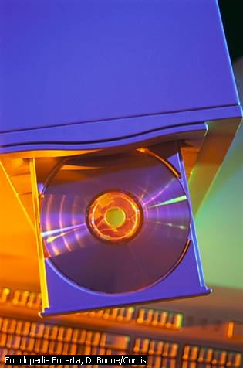
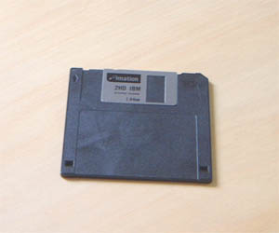
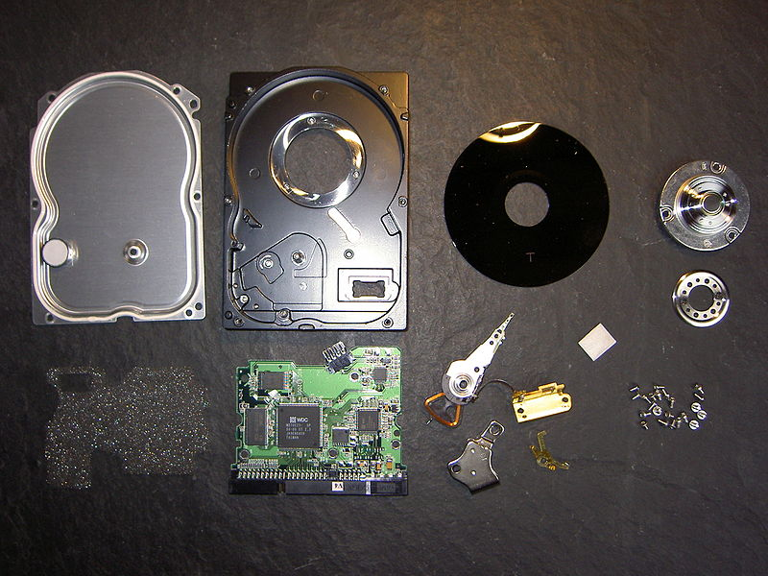


Slide 4
Disco duro
Disco duro, en los ordenadores o computadoras, unidad de almacenamiento permanente de gran capacidad. Está formado por varios discos apilados —dos o más—, normalmente de aluminio o vidrio, recubiertos de un material ferromagnético. Como en los disquetes, una cabeza de lectura/escritura permite grabar la información, modificando las propiedades magnéticas del material de la superficie, y leerla posteriormente; esta operación se puede hacer un gran número de veces. El primer disco duro se instaló en un ordenador personal en 1979; era un Seagate con una capacidad de almacenamiento de 5 MB. Hoy día, la capacidad de almacenamiento de un disco duro puede superar los 50 MB. A la vez que aumentaba la capacidad de almacenamiento, los discos duros reducían su tamaño; así se pasó de las 12 pulgadas de diámetro de los primeros, a las 3,5 pulgadas de los discos duros de los ordenadores portátiles o las 2,5 pulgadas de los discos de los notebooks (ordenadores de mano

Slide 5
CD-ROM
CD-ROM, acrónimo de Compact Disc-Read Only Memory. Estándar de almacenamiento de archivos informáticos en disco compacto. Se caracteriza por ser de sólo lectura, con una capacidad de almacenamiento para datos de 650 MB. Otros estándares son el CD-R o WORM (permite grabar la información una sola vez), el CD-RW (permite grabar la información más de 1.000 veces sobre el mismo disco), el CD-I (define una plataforma multimedia) y el PhotoCD (permite visualizar imágenes estáticas).

Slide 6
Disquete
un elemento plano, de forma circular, elaborado sobre un material plástico, denominado mylar, y recubierto por una sustancia magnetizable, normalmente óxido de hierro. Se utilizan para almacenar información de naturaleza informática, para lo cual se insertan en un dispositivo —la unidad de disco— donde una cabeza de lectura/escritura puede escribir información alterando la orientación magnética de las partículas de su superficie. Por un procedimiento similar, esta cabeza es capaz de leer la información almacenadatamaño de los disquetes puede ser: de 8 pulgadas de diámetro, con una capacidad de almacenamiento que varía entre 100 y 500 KB; de 5.25 pulgadas de diámetro, con capacidad entre 100 KB y 1,2 MB, y de 3.5 pulgadas de diámetro, con capacidad entre 400 KB y 2,8 MB, aunque los más populares son de 1,44 MB. Los dos primeros son realmente discos flexibles, pero el tercero tiene la carcasa rígida.t

Slide 7
U.S.B Universal Serial Bus
es un pequeño dispositivo de almacenamiento que utiliza memoria flash para guardar la información que puede requerir y no necesita baterías (pilas). La batería era necesaria en los primeros modelos, pero los más actuales ya no la necesitan. Estas memorias son resistentes a los rasguños (externos) al polvo, y algunos al agua –que han afectado a las formas previas de almacenamiento portátil-, como los disquetes, discos compactos y los DVD.

Slide 8
Disco de vídeo digital (DVD)
un dispositivo de almacenamiento masivo de datos cuyo aspecto es idéntico al de un disco compacto, aunque contiene hasta 25 veces más información y puede transmitirla al ordenador o computadora unas 20 veces más rápido que un CD-ROM. Su mayor capacidad de almacenamiento se debe, entre otras cosas, a que puede utilizar ambas caras del disco y, en algunos casos, hasta dos capas por cada cara, mientras que el CD sólo utiliza una cara y una capa. Las unidades lectoras de DVD permiten leer la mayoría de los CDs, ya que ambos son discos ópticos; no obstante, los lectores de CD no permiten leer DVDs.

